Slide 1

Estrategía Nacional de salud para los Objetivos Sanitarios del 2030
Prof. Asist. Matías Henríquez
Matrón
Magister en Salud Pública
Diplomado Salud Familiar

Slide 2

Conceptos de administración y planificación

Slide 3
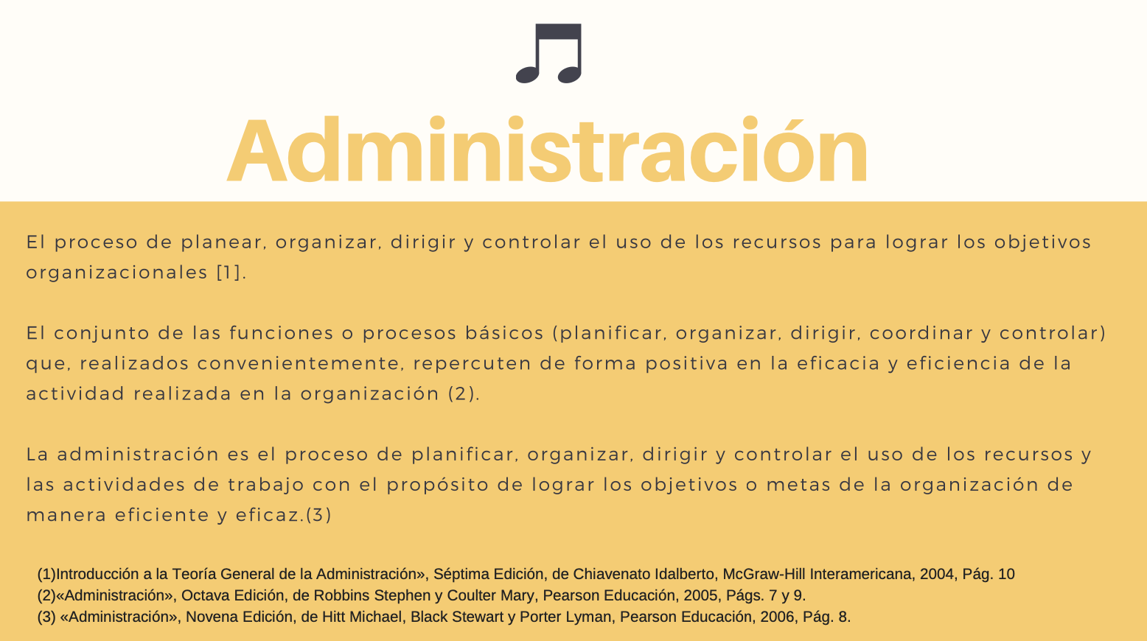

Slide 4
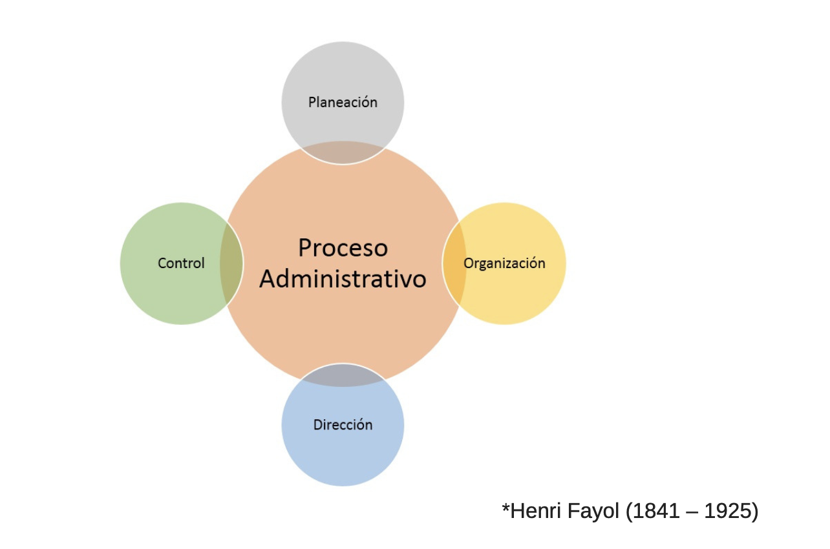

Slide 5

Planificación

Slide 6
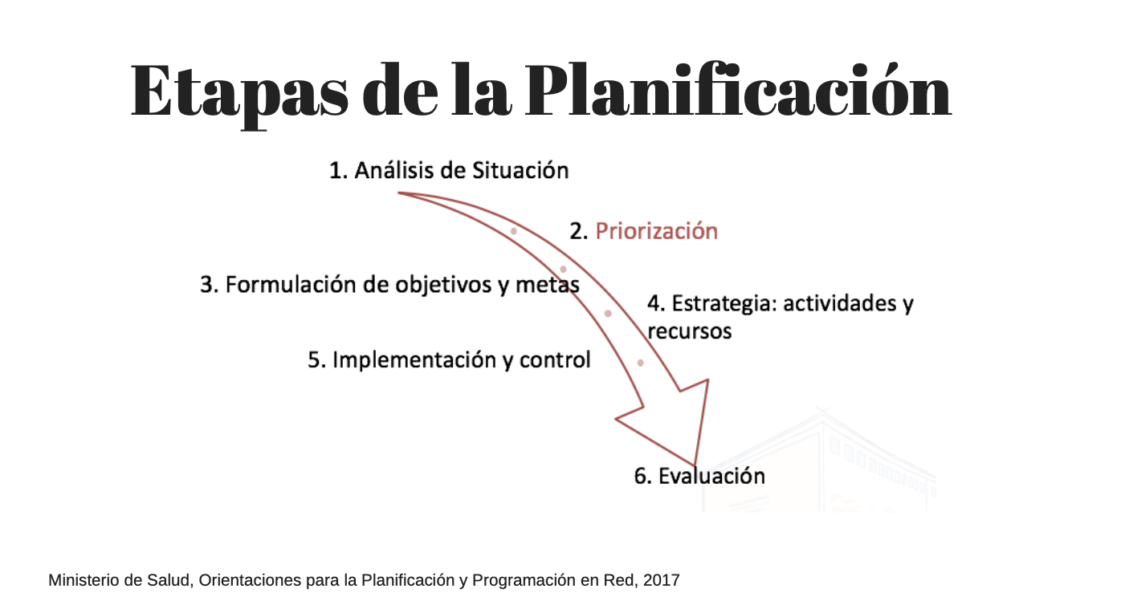

Slide 7


Objetivos Sanitarios para el 2030

Slide 8

Objetivos Sanitarios
Mejorar la salud y bienestar de la población
Disminuir las inequidades
Asegurar la calidad de la Atención de Salud
Avanzar hacia la construcción de comunidades y entornos saludables

Slide 9
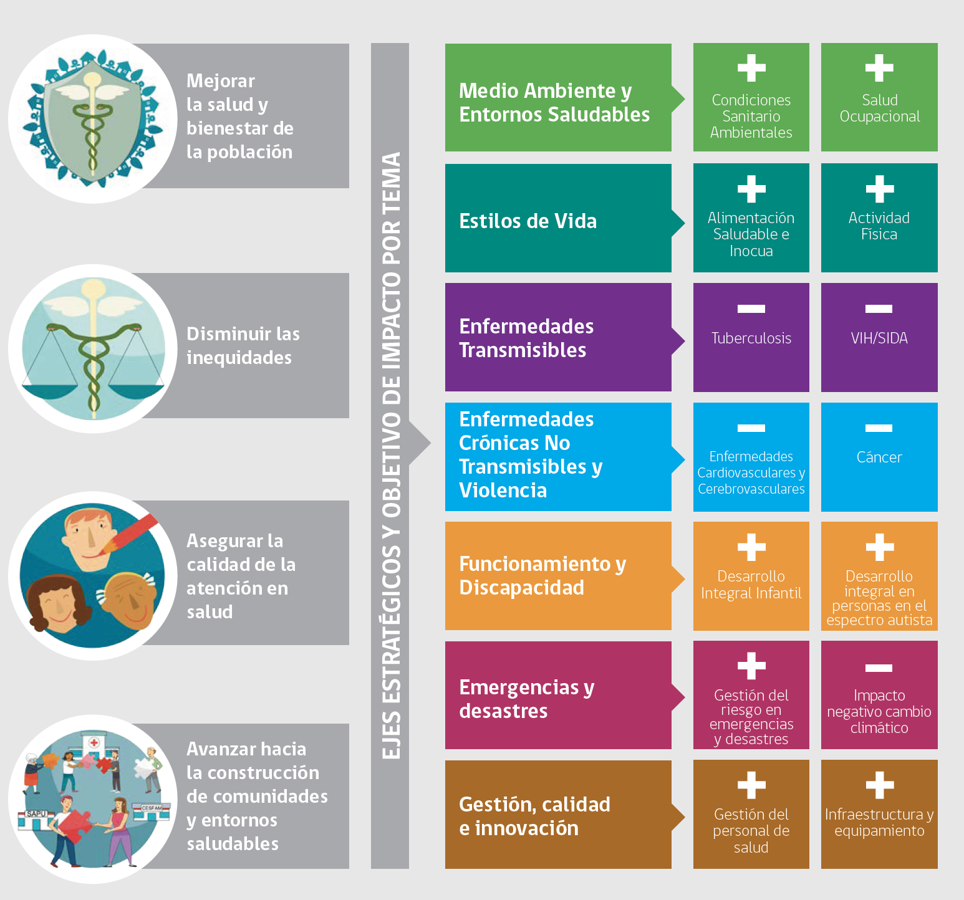
Ejes estratégicos

Slide 10
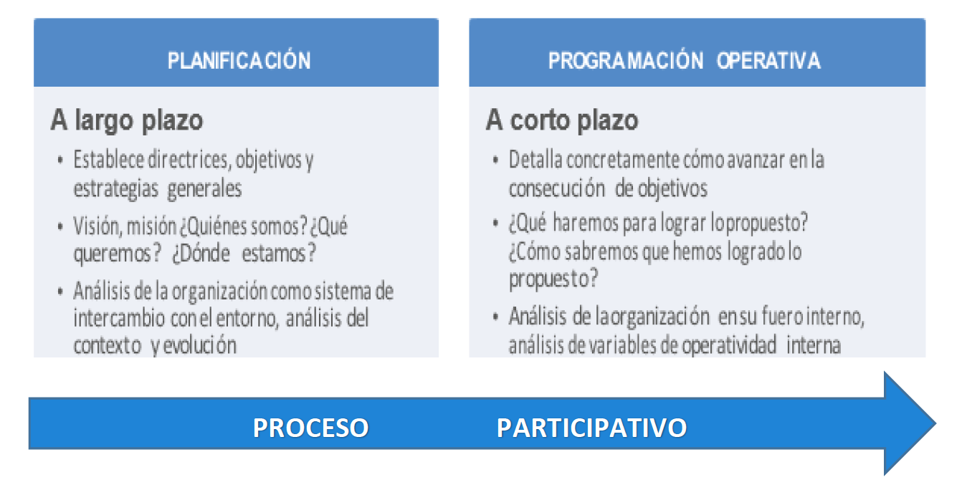
Programación

Slide 11
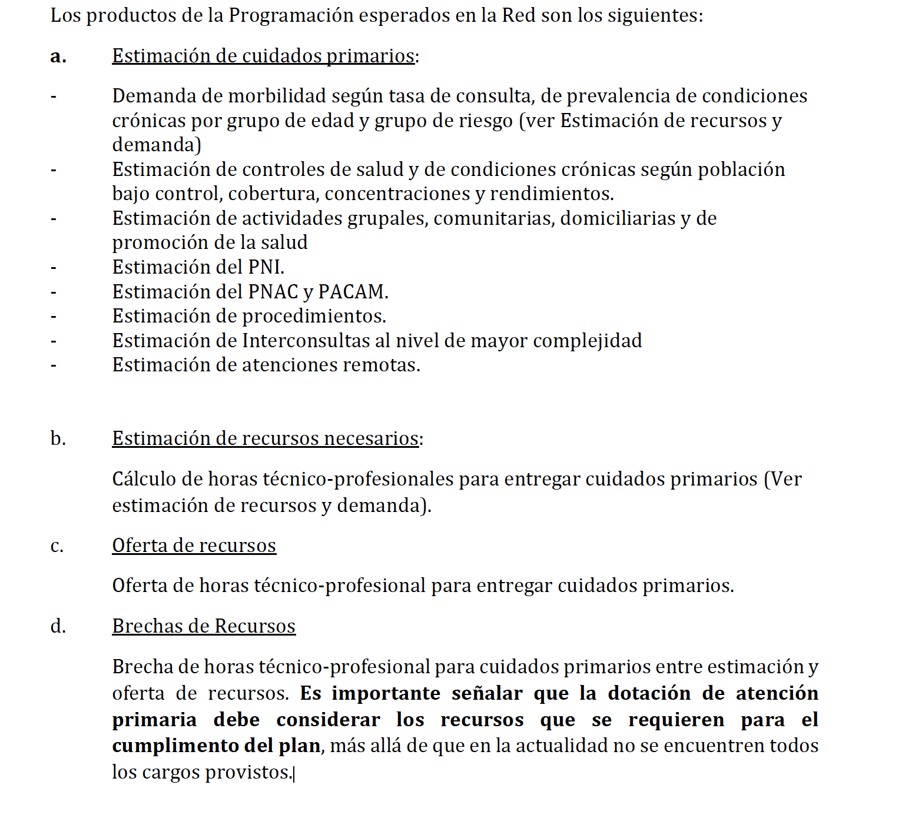

Slide 12
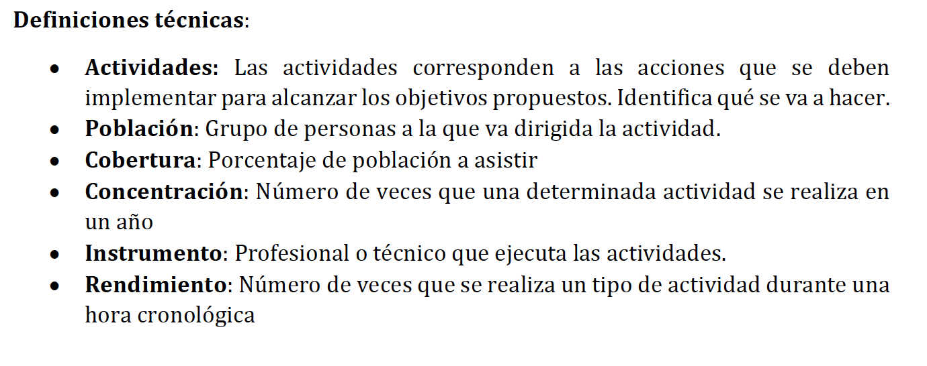
Matriz de programación de APS

Slide 13
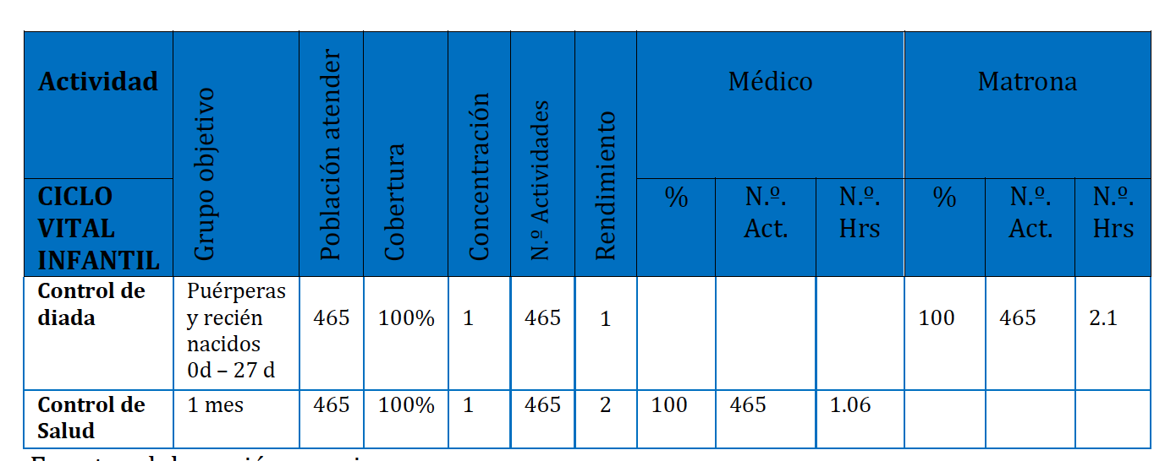
Ejemplo Matríz de programación

Slide 14

Programación en RED

Slide 15
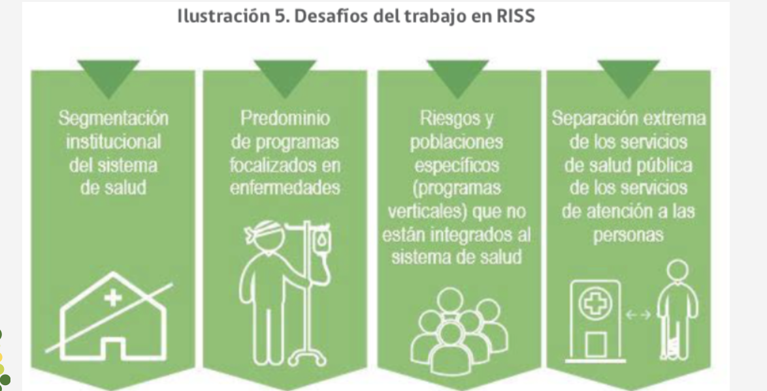

Slide 16
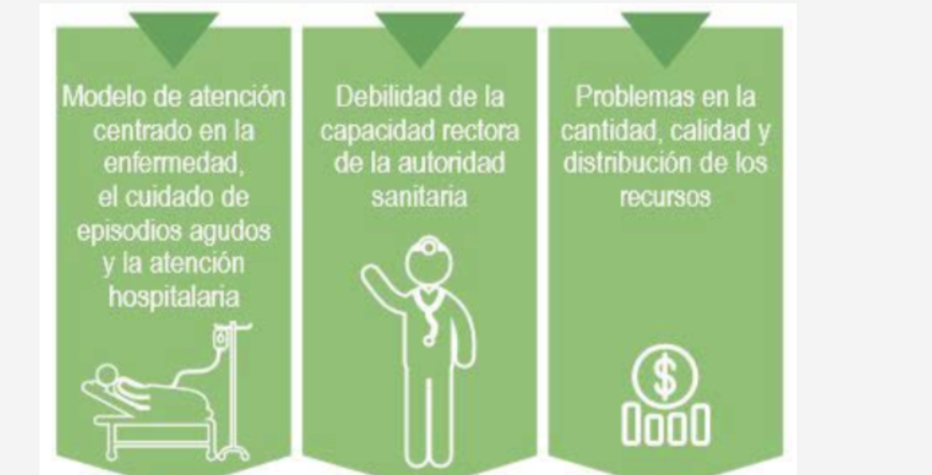

Slide 17

¿Qué es un programa de Salud?
Conjunto de actividades agrupadas de acuerdo a ciertos criterios

Slide 18
¿Qué criterios?
Objetivos del programa (Personas, medio ambiente, etc)
Grupo de etario (Infantil, adolescente, adulto mayor)
Problemas de salud a abordar (Salud cardiovascular, Salud bucal, Salud Mental, etc)

Slide 19
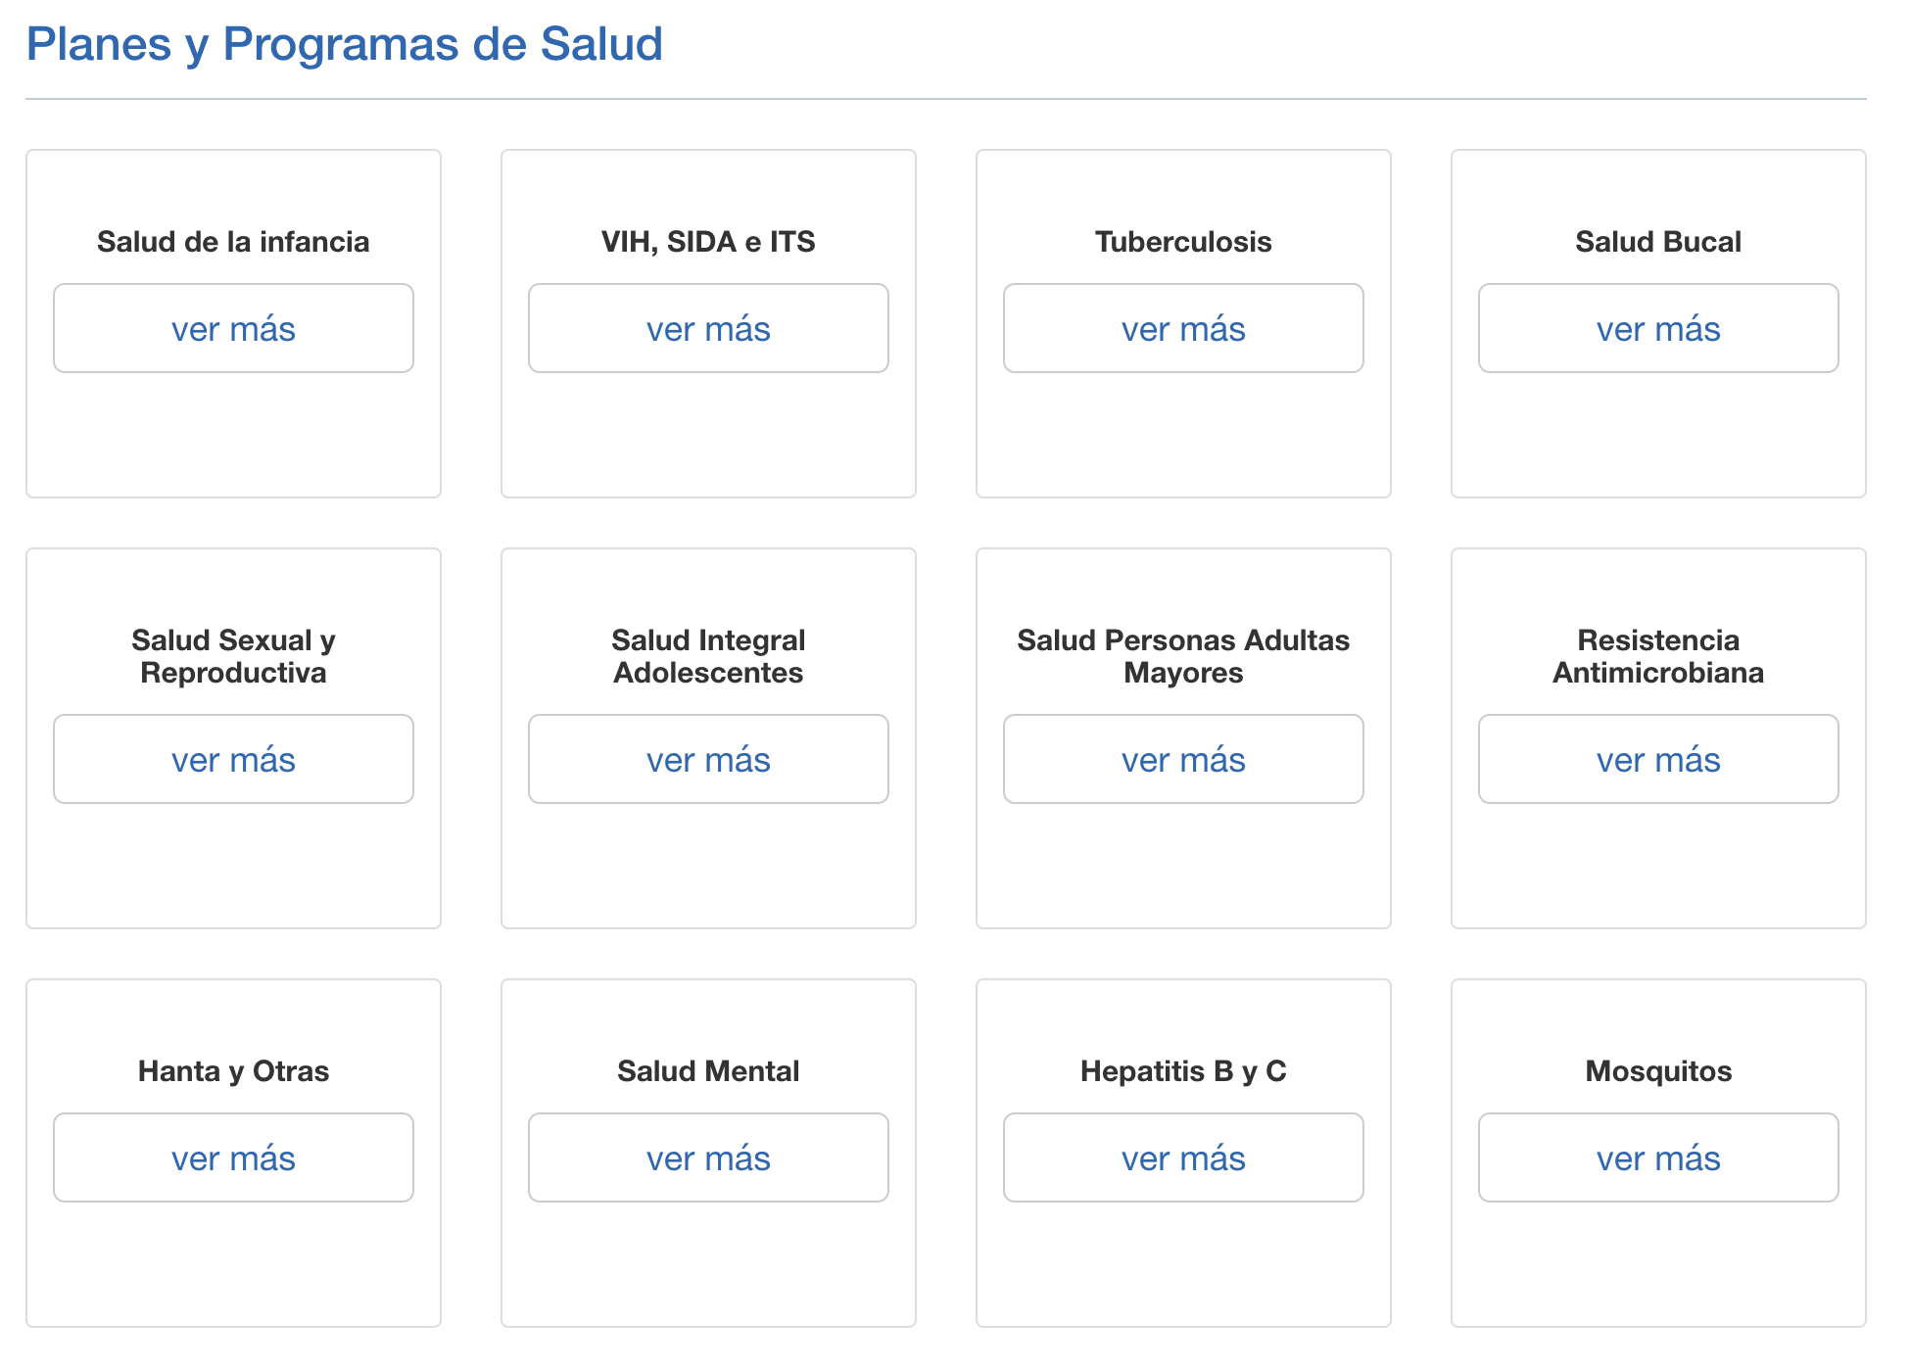
Algunos ejemplos

Slide 20
Dudas consultas
mathenriquez@uchile.cl

